Slide 1
6.9 hiveserver2与case when
大数据库系统

Slide 2
主要内容
hiveserver2
Case when语句
Cast函数
unix_timestamp函数

Slide 3
hiveserver2
Hive的连接方法
之前介绍的通过hive shell的连接方式
Hiveserver2方式
将hive的服务变成服务端，可以通过客户端进行连接

Slide 4
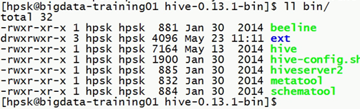
hiveserver2
Hiveserver2方式
进入hive/bin/目录执行hiveserver2
可以看到bin目录下有个hiveserver2，启动hiveserver2启动后，hive就以服务器的形式提供服务

Slide 5
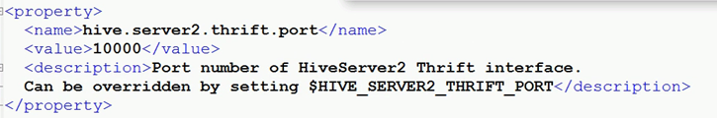
hiveserver2
Hiveserver2的配置
在hive /conf所在目录下的hive-default.xml中可以查看到一些有关Hiveserver2的配置项
1、确认hiveserver2服务端口号配置
提供给客户端连接的端口，默认端口号为10000

Slide 6
2、hadoop的配置文件core-site.xml增加如下配置，重启hdfs。将“xxx”替换成自己的用户名
<property>
<name>hadoop.proxyuser.xxx.hosts</name>
<value>*</value>
</property>
<property>
<name>hadoop.proxyuser.xxx.groups</name>
<value>*</value>
</property>
“*”表示可通过超级代理“xxx”操作hadoop的用户、用户组和主机

Slide 7
hiveserver2
3、修改HDFS的文件系统权限，执行命令行，不设置会报错：
bin/hdfs dfs -chmod -R 777 /tmp/
2、3两步完成后一定要重启hadoop，否则不会生效，运行“start-all.sh”
4、初始化元数据，执行命令行：
schematool -dbType mysql –initSchema
5、启动Hive 的 Metastore Server服务进程，执行如下命令：
hive --service metastore &

Slide 8
hiveserver2
查看启动metastore的进程号：
ps -aux | grep 'metastore'
如果成功启动了metastore，则会显示进程和进程号；
如果启动metastore提示已经有metastore在运行则可以使用kill命令杀死进程
kill -9 进程号
至此，hiveserver2的服务器端就已经配置完成

Slide 9
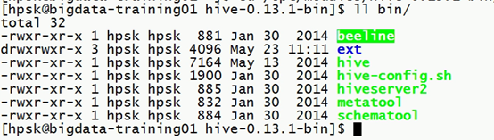
hiveserver2
启动hiveserver2服务
进入/hive/bin/目录，执行hiveserver2，就完成了hiveserver2的启动
客户端连接到hiveserver2
进入/hive/bin/目录下可以看到beeline（hive的标志就是个蜜蜂）

Slide 10
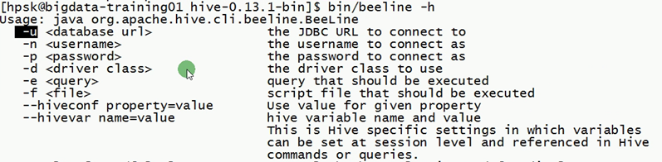
hiveserver2
通过Beeline客户端连接到hiveserver2
查看帮助信息： bin/beeline –h
-u <database url> 指定要连接hiveserver2的URL地址（jdbc方式连接）
-n <username> 指定以哪个用户连接到hiveserver2
-p <password> 输入用户密码

Slide 11
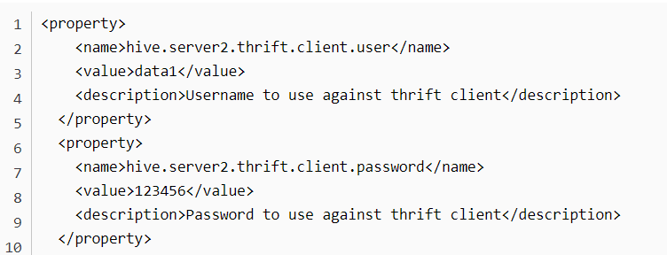
hiveserver2
如果要配置连接hiveserver2的用户名密码，修改如下配置项

Slide 12
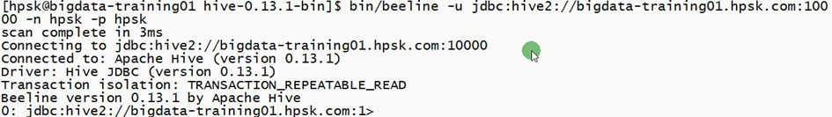
hiveserver2
连接方法一：
1、查询hiveserver2的主机的hostname
2、新打开一个终端，输入
bin/beeline -u jdbc:hive2://bigdata-training01.hpsk.com:10000 -n hpsk -p hpsk
端口号
密码
主机的hostname
用户名

Slide 13
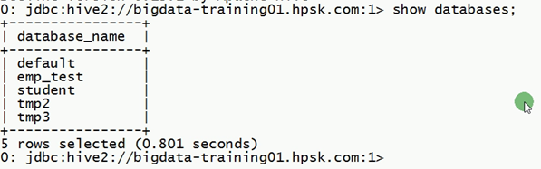
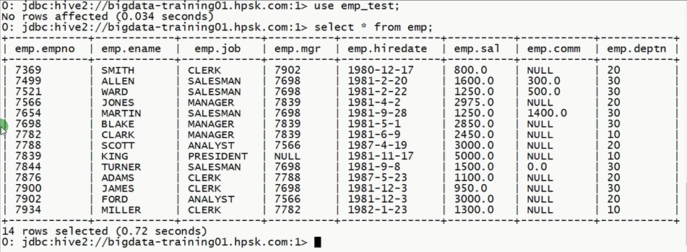
连接成功后输入“show databases”进行测试
查询emp表的内容
使用!quit命令退出

Slide 14

hiveserver2
此时我们回到hiveserver2服务器端看下终端显示的内容
因为我们刚才在客户端执行了3条hive指令，所以这里显示了3个ok，如果要退出hiveserver2服务器端，按ctrl+c就可以退出至linux命令行

Slide 15
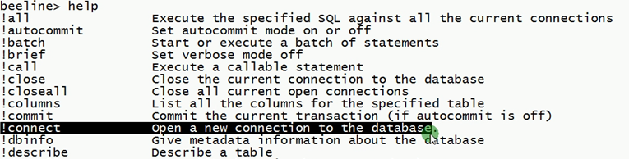
hiveserver2
连接方法二
直接在/hive/bin目录下执行beeline，不加参数
此时会直接进入beeline命令行，输入help命令查看帮助，可以看到有个!connect命令

Slide 16

hiveserver2
输入!connect命令查看!connect命令的格式
输入!connect jdbc:hive2://主机名:10000开始连接
连接成功后会提示你输入用户名和密码
输入正确的用户名和密码后，进入

Slide 17
Case when语句
Case when…then语句的使用
第一种格式：
case col
when value1 then value2
when value3 then value4
else value5
End
第二种格式：
Case
when col=value1 then value2
when col=value3 then value4
else value5
end
col表示字段名
如果col的字段值为value1，则返回value2 ；如果col的字段值为value3， 则返回value4；否则返回，则返回value5

Slide 18
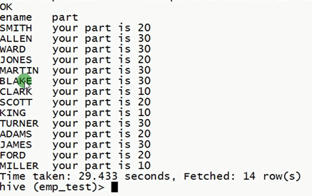
例：在emp表中的deptno字段总共有三种，即10，20，30，根据每个员工的部门编号，显示字符串“your part is 10” 或“your part is 20” 或“your part is 30”
写法一：
select ename ,
case deptno
when 10 then ‘your part is 10’
when 20 then ‘your part is 20’
else ‘your part is 30’
end part
from emp;
写法二：
select ename ,
case
when deptno=‘10’ then ‘your part is 10’
when deptno=‘20’ then ‘your part is 20’
else ‘your part is 30’
end part
from emp;

Slide 19
准备数据：/opt/module/hive/data/emp_sex.txt
name dept_id sex
悟空 A 男
大海 A 男
宋宋 B 男
凤姐 A 女
婷姐 B 女
婷婷 B 女
创建 hive 表并导入数据
create table emp_sex(
name string,
dept_id string,
sex string)
row format delimited fields terminated by "\t";
load data local inpath '/opt/module/hive/data/emp_sex.txt' into table emp_sex;

Slide 20
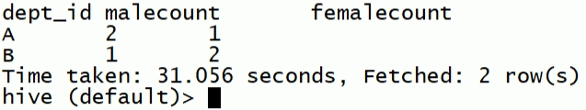
需求：求出不同部门男女各多少人
select
dept_id,
sum(case sex when '男' then 1 else 0 end) male_count,
sum(case sex when '女' then 1 else 0 end) female_count
from emp_sex
group by dept_id;

Slide 21
Cast命令
Cast命令
用于hive中的数据类型转换
格式：cast（col as type）
Col表示字段名
Type表示希望转换成的类型

Slide 22
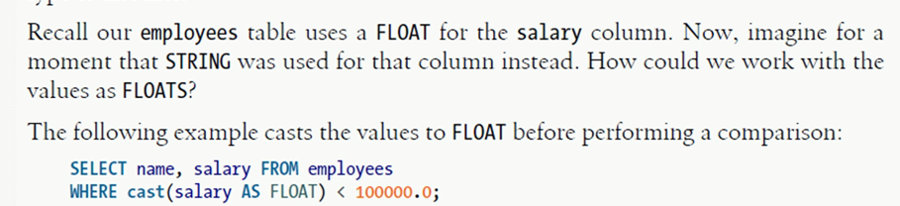
Cast命令
Cast命令
官方文档
假定salary原来是string类型，无法在where中进行“<”比较，因此使用cast函数将其转化为float类型，

Slide 23
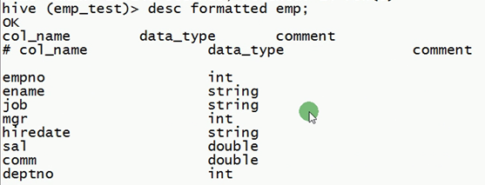
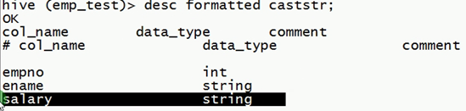
例：将emp表中的sal转化为string类型
1、我们先查看下原先emp表的sal字段是什么类型的：
用Desc formatted emp可以看到是double类型
2、create table caststr as select empno,ename,cast(sal as string) salary from emp;
3、使用Desc formatted caststr 查看sal的类型

Slide 24
Cast命令
注意：Hive 的部分数据类型是可以进行隐式转换的
例如某表达式使用 INT 类型，TINYINT 会自动转换为 INT 类型，但是 Hive 不会进行反向转化，例如，某表达式使用 TINYINT 类型，INT 不会自动转换为 TINYINT 类型，它会返回错误，除非使用 CAST操作。

Slide 25
Cast命令
隐式类型转换规则：
（1）任何整数类型都可以隐式地转换为一个范围更广的类型，如 TINYINT 可以转换成INT，INT 可以转换成 BIGINT。
（2）所有整数类型、FLOAT 和 STRING 类型都可以隐式地转换成 DOUBLE。
（3）TINYINT、SMALLINT、INT 都可以转换为 FLOAT。
（4）BOOLEAN 类型不可以转换为任何其它的类型。
上面的STRING类型指的是可以转换成double类型的数字字符串，比如字符串“32.6”，如果是“abc”是不能隐式转换的

Slide 26
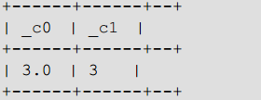
Cast命令
可以隐式转换的STRING类型指的是可以转换成double类型的数字字符串，比如字符串“32.6”，如果是“abc”是不能隐式转换成double，也无法使用cast强制转换成int，float类型
例1：CAST(‘1’ AS INT)将把STRING ‘1’ 转换成INT 1；
CAST(‘X’ AS INT)则会转换失败，返回空值 NULL
例2： 输入下述语句，结果是什么？
select '1'+2, cast('1'as int) + 2;
为什么？

Slide 27
unix_timestamp命令
unix_timestamp命令的使用
功能：将标准时间格式转换为Unix_timstamp，一般用于时间差值的计算
参数的格式：yyyy-MM-dd HH:mm:ss
这种格式存在的问题，如果想要求两个时间的时间差比较麻烦，如计算会话时长，进入页面的时间与离开页面的时间的差值，得到在页面的停留时间
UNIX时间：记录从1970年1月1日0点0分0秒到目前为止的秒数

Slide 28
1、unix_timestamp() 获取当前时间戳
2、unix_timestamp(string timestame)
输入的时间戳格式必须为'yyyy-MM-dd HH:mm:ss',如不符合则返回null
select unix_timestamp('2019-08-15 16:40:00') 返回1565858400
select unix_timestamp('2019-08-15') 返回null
3、unix_timestamp(string date,string pattern)
将指定时间字符串格式字符串转化成unix时间戳,如不符合则返回null
select unix_timestamp('2019-08-15','yyyy-MM-dd') 返回1565798400
select unix_timestamp('2019-08-15 16:40:00','yyyy-MM-dd HH:mm:ss')
返回1565858400
select unix_timestamp('2019-08-15','yyyy-MM-dd HH:mm:ss') 返回null

Slide 29
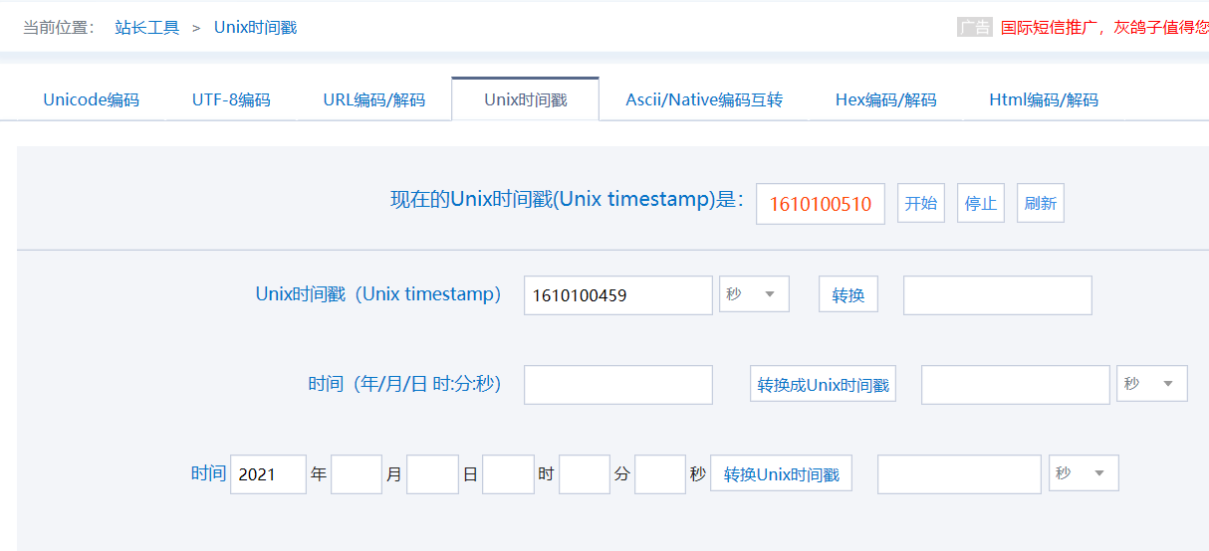
百度“unixtimestamp”，可以找到站长工具

Slide 30
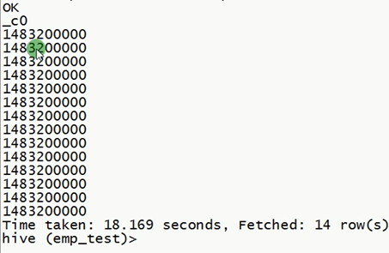
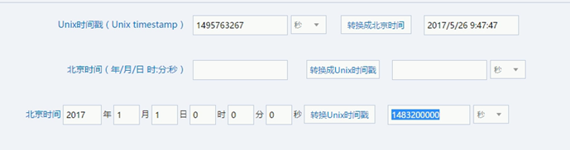
例：将“2017-01-01 00:00:00”转换为unix_timestamp格式
select unix_timestamp('2017-01-01 00:00:00') from emp;
使用站长工具进行转换，两者得到的时间一样

Slide 31
from_unixtime命令
from_unixtime命令的使用
与unix_timestamp功能相反
格式：from_unixtime(bigint unixtime,string format)
将时间戳秒数转化为UTC时间，并用字符串表示，可通过format规定的时间格式，指定输出的时间格式
例：
select from_unixtime(1565858389,‘yyyy-MM-dd HH:mm:ss’) ;
返回 2019-08-15 16:39:49
select from_unixtime(1565858389,'yyyy-MM-dd‘);
返回2019-08-15
select from_unixtime(unix_timestamp(),'yyyy-MM-dd HH:mm:ss')
获取当前时间

Slide 32
总结
Hive的连接方法与hiveserver2
Hiveserver2建立服务器，如何配置
beeline连接hiveserver2两种方法

Slide 33
总结
Case when语句的使用
第一种格式：
case col
when value1 then value2
when value3 then value4
else value5
End
第二种格式：
Case
when col=value1 then value2
when col=value3 then value4
else value5
end

Slide 34
总结
Cast语句
强制转换类型
隐式转换规则
unix_timestamp函数
from_unixtime函数的使用

